Slide 1
学术工具分享
林健

Slide 2
获取论文和代码
管理文献
撰写论文
画图
其他
目录

Slide 3
01
获取论文和代码

Slide 4

论文评价指标
$$影响因子=\frac{\text{近几年的总引用次数}}{近几年的\text{总文章数}}$$
SCI收录
CCF推荐
推荐国际学术会议和期刊目录，按研究领域划分，每个研究区域为ABC三档
计算领域高质量科技期刊分级目录（2022年2月19日发布）不按研究领域划分，分为T1（最顶级期刊）、T2（非常优秀期刊）和T3（优秀期刊）三档。
分区方式
JCR：国外分区
Q1-Q4，各25%
中科院：国内分区
1区-4区
5%，15%，30%，50%

Slide 5
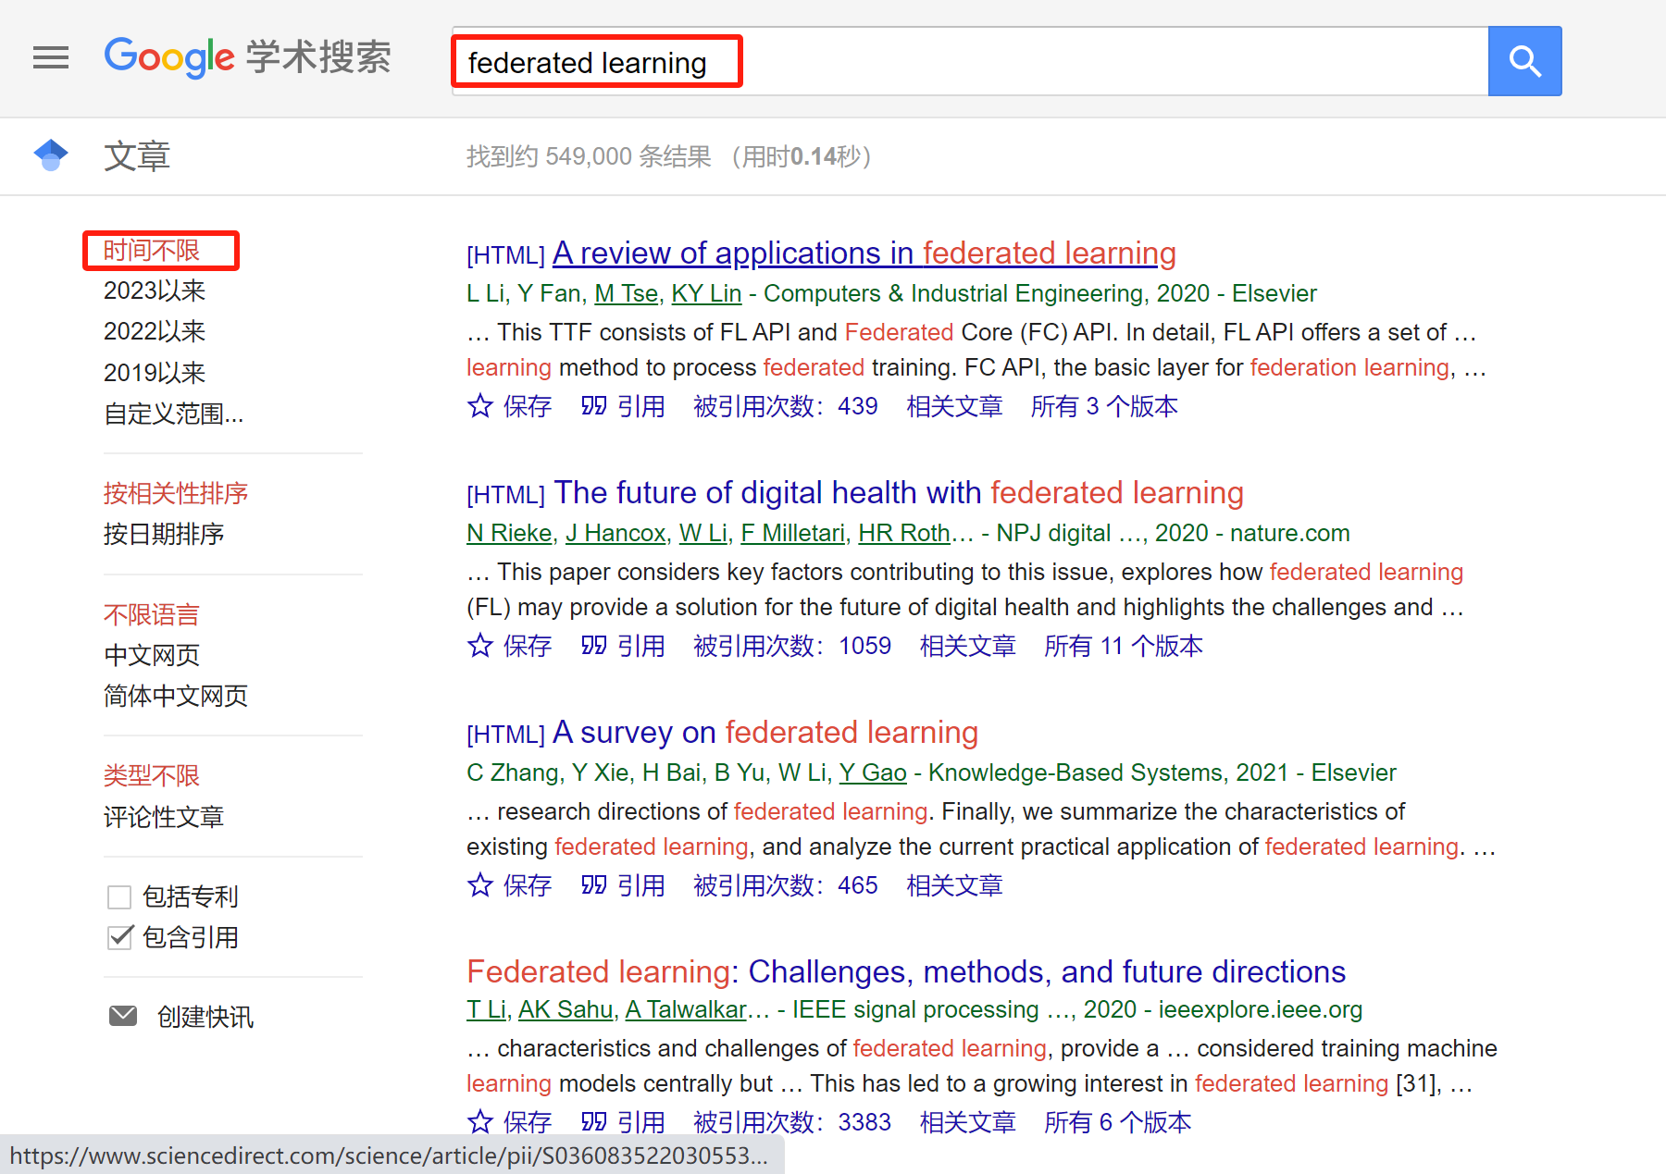
获取英文论文-如何搜索（关键词+时间）
https://scholar.google.com/

Slide 6
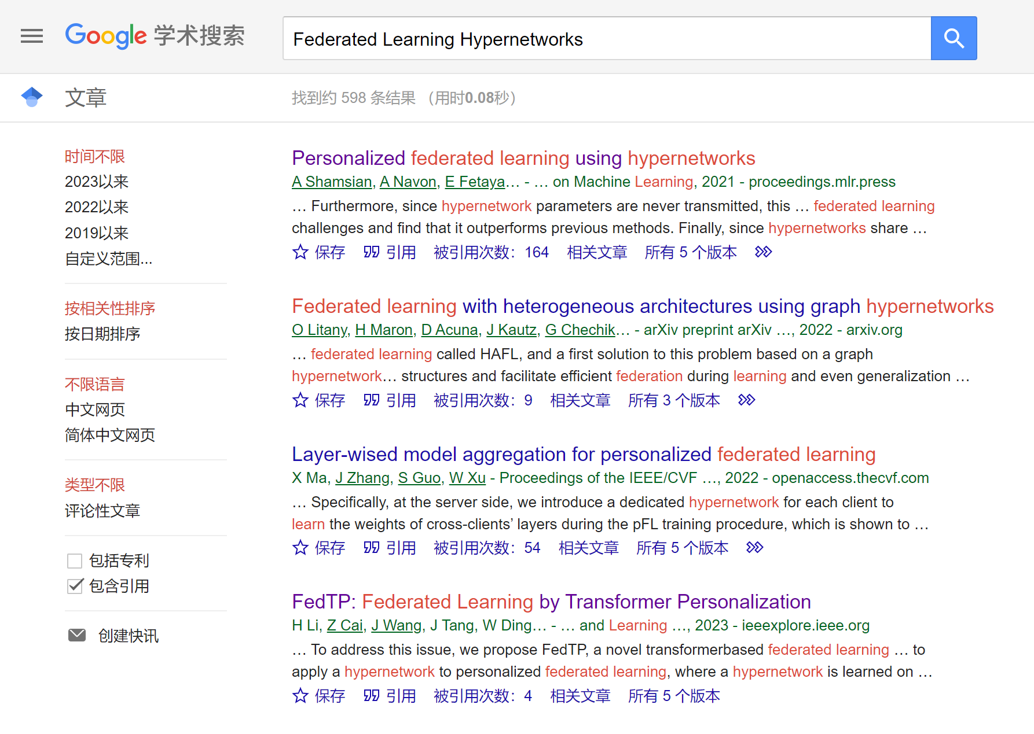
获取英文论文-如何搜索（主题关键词+时间）

Slide 7
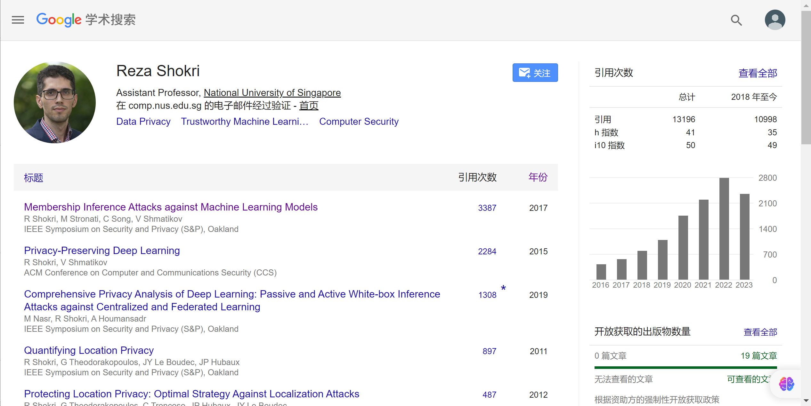
获取英文论文-如何搜索（用户学术档案）

Slide 8
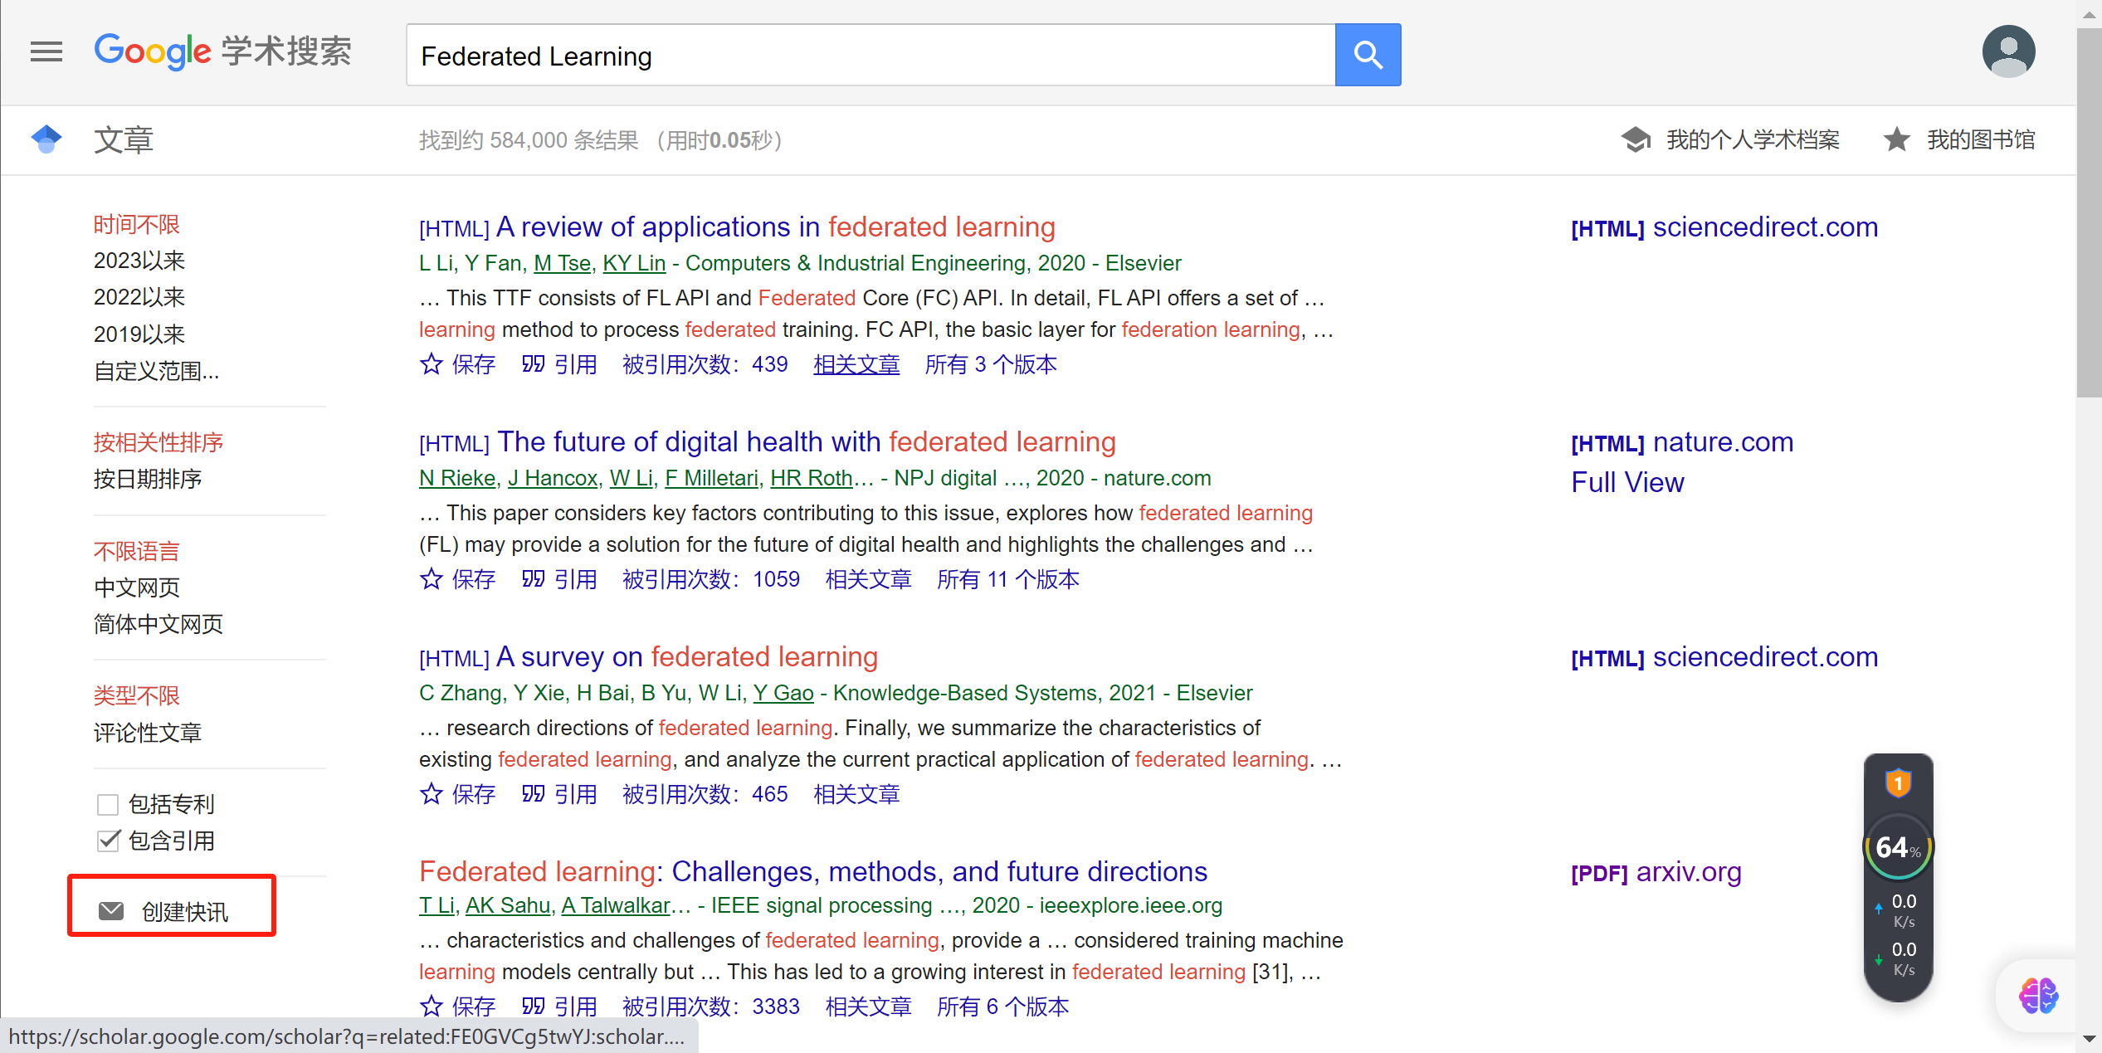
获取英文论文-论文订阅

Slide 9
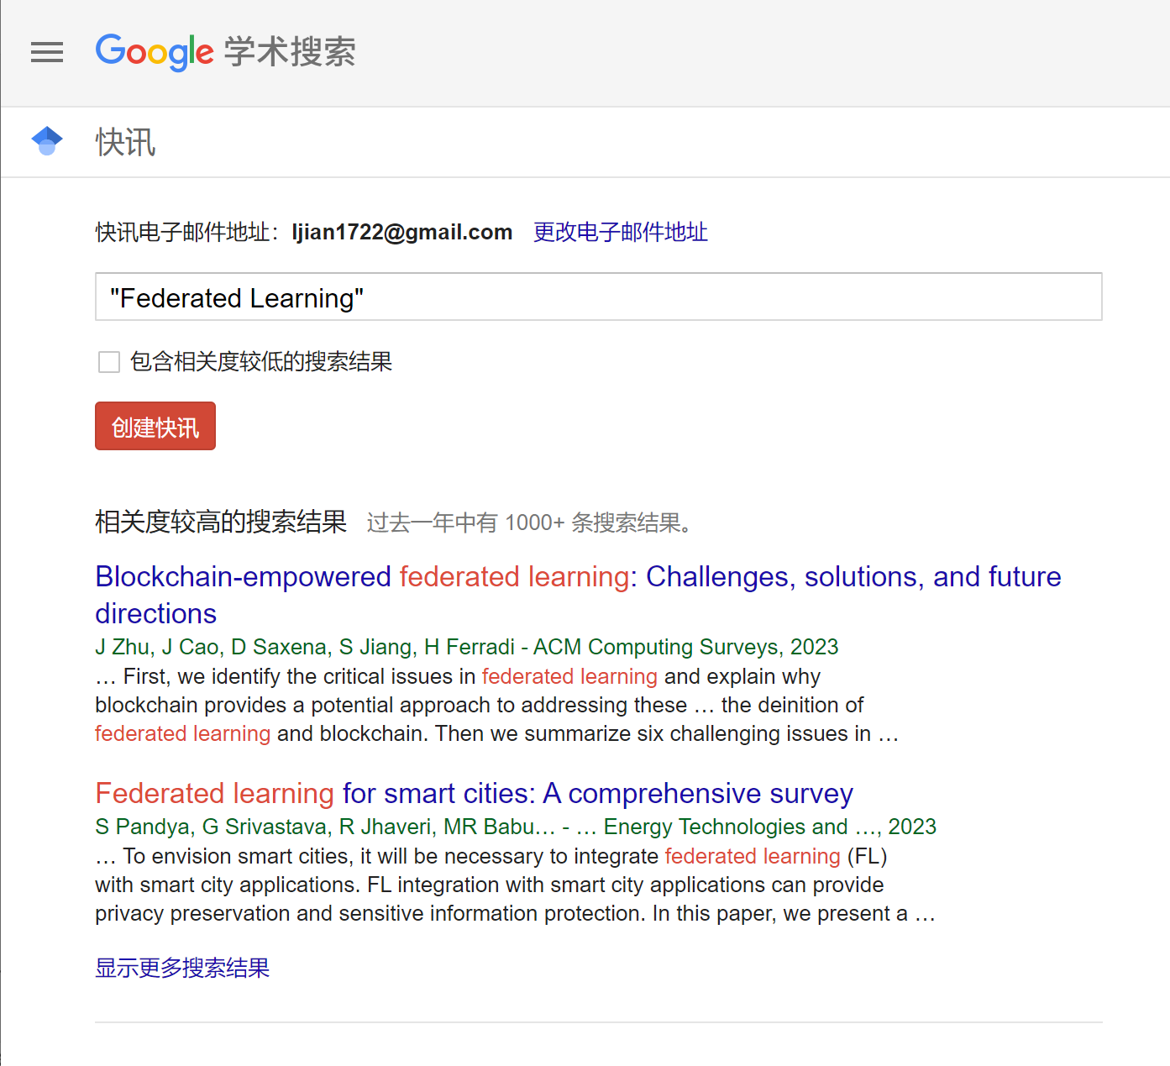
获取英文论文-论文订阅
学术快讯

Slide 10
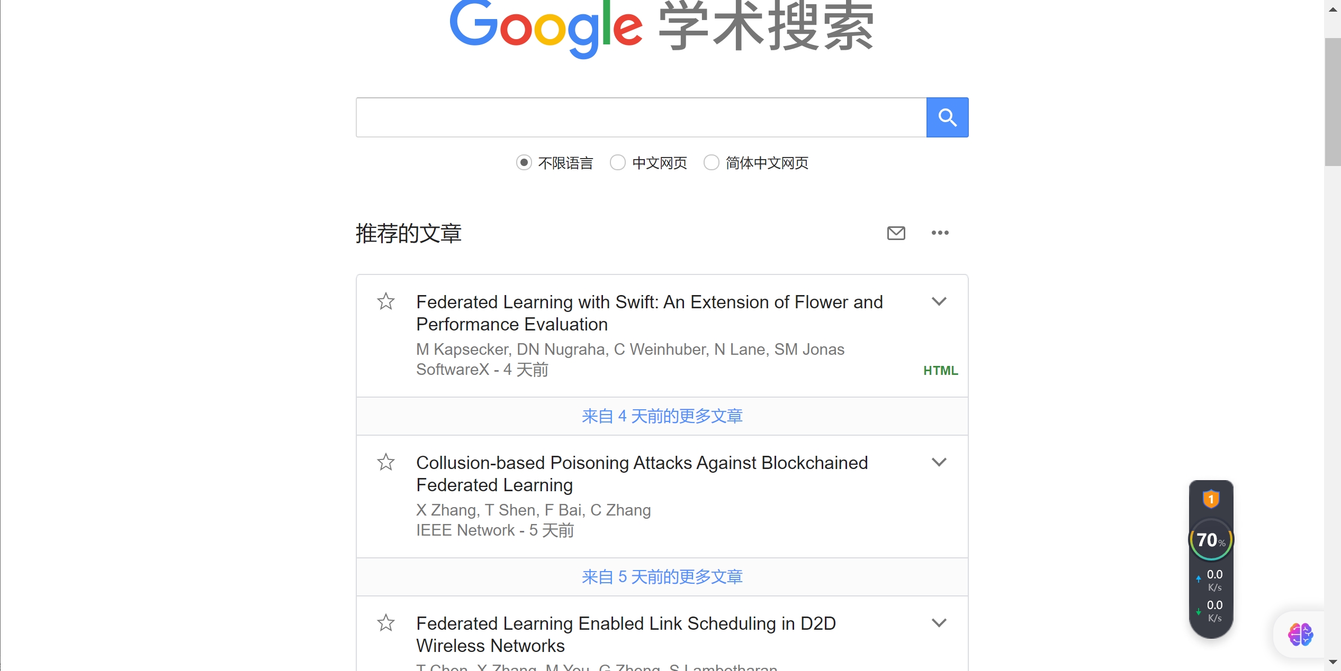
获取英文论文-论文订阅

Slide 11
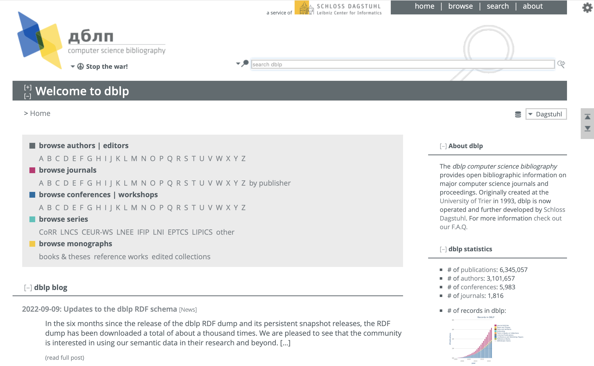
获取英文论文
https://dblp.org/
Notes:
dblp 本身针对为计算机领域文献的统计网站，为每篇文章提供索引和记录。与此同时也会从文章作者的角度进行统计，为每个作者生成其科研工作发表记录。因此在 OpenReivew 注册时要求提供自己对应的 dblp 链接，用于检索你已发表的文章，进而在审稿时为你提供最匹配的文章。

Slide 12
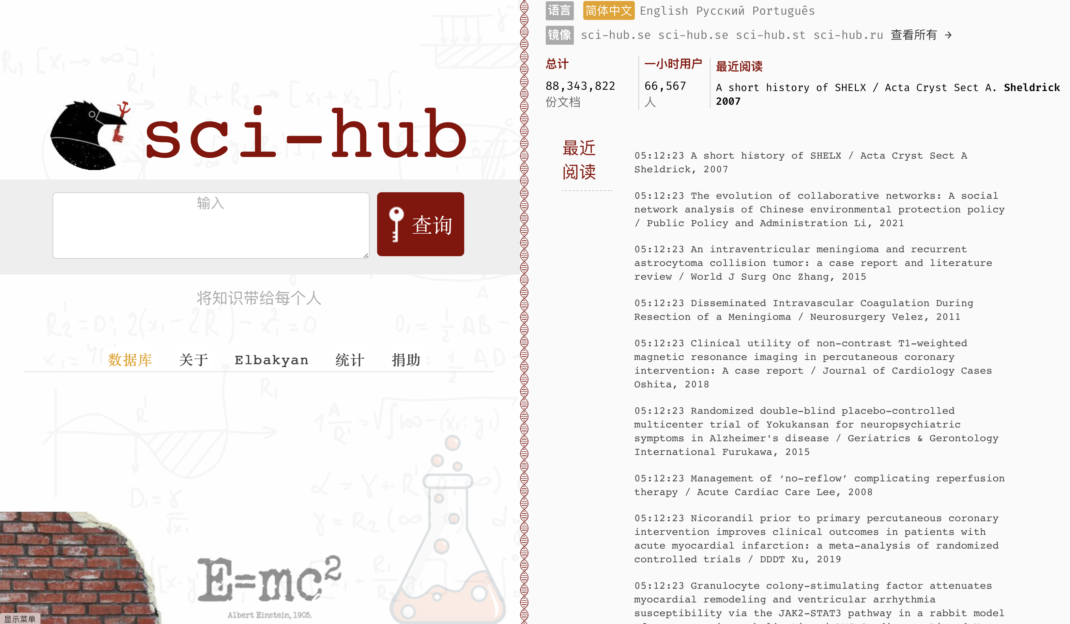
获取英文论文
https://sci-hub.ru/

Slide 13
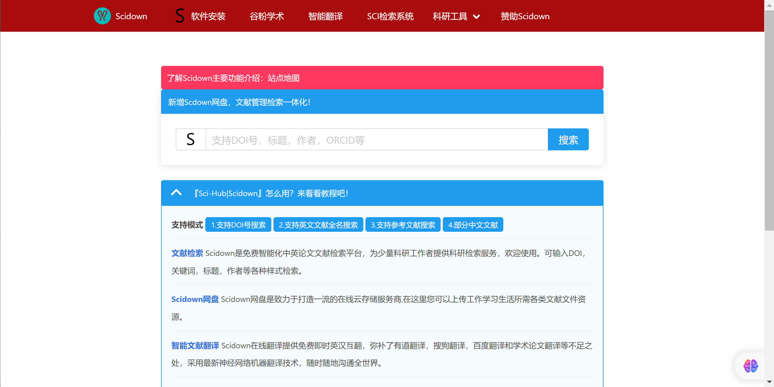
获取英文论文
https://www.scidown.cn/

Slide 14
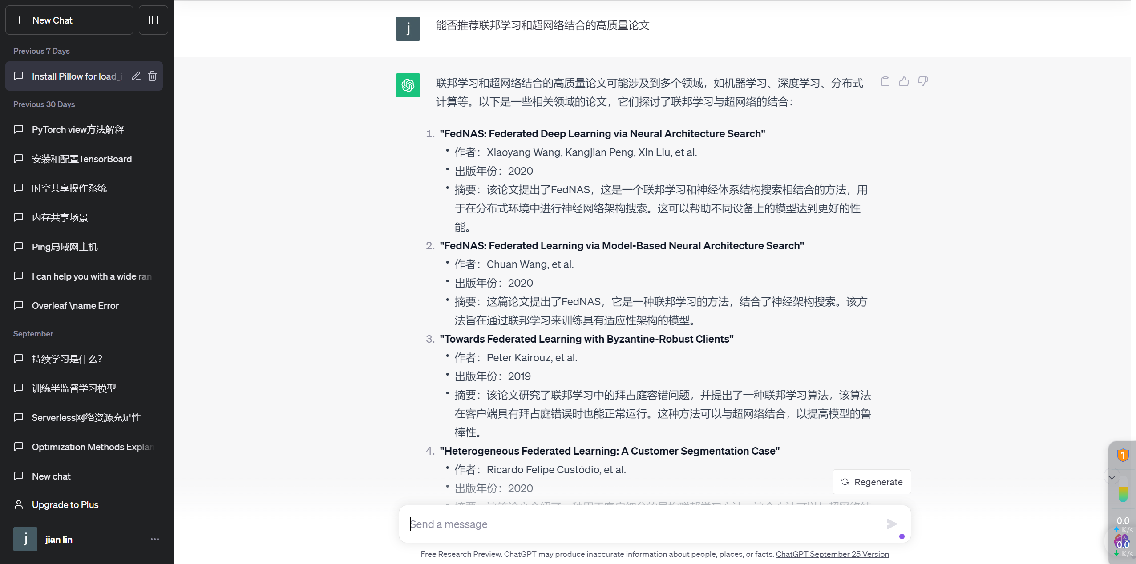
获取英文论文-论文推荐
https://chat.openai.com/

Slide 15
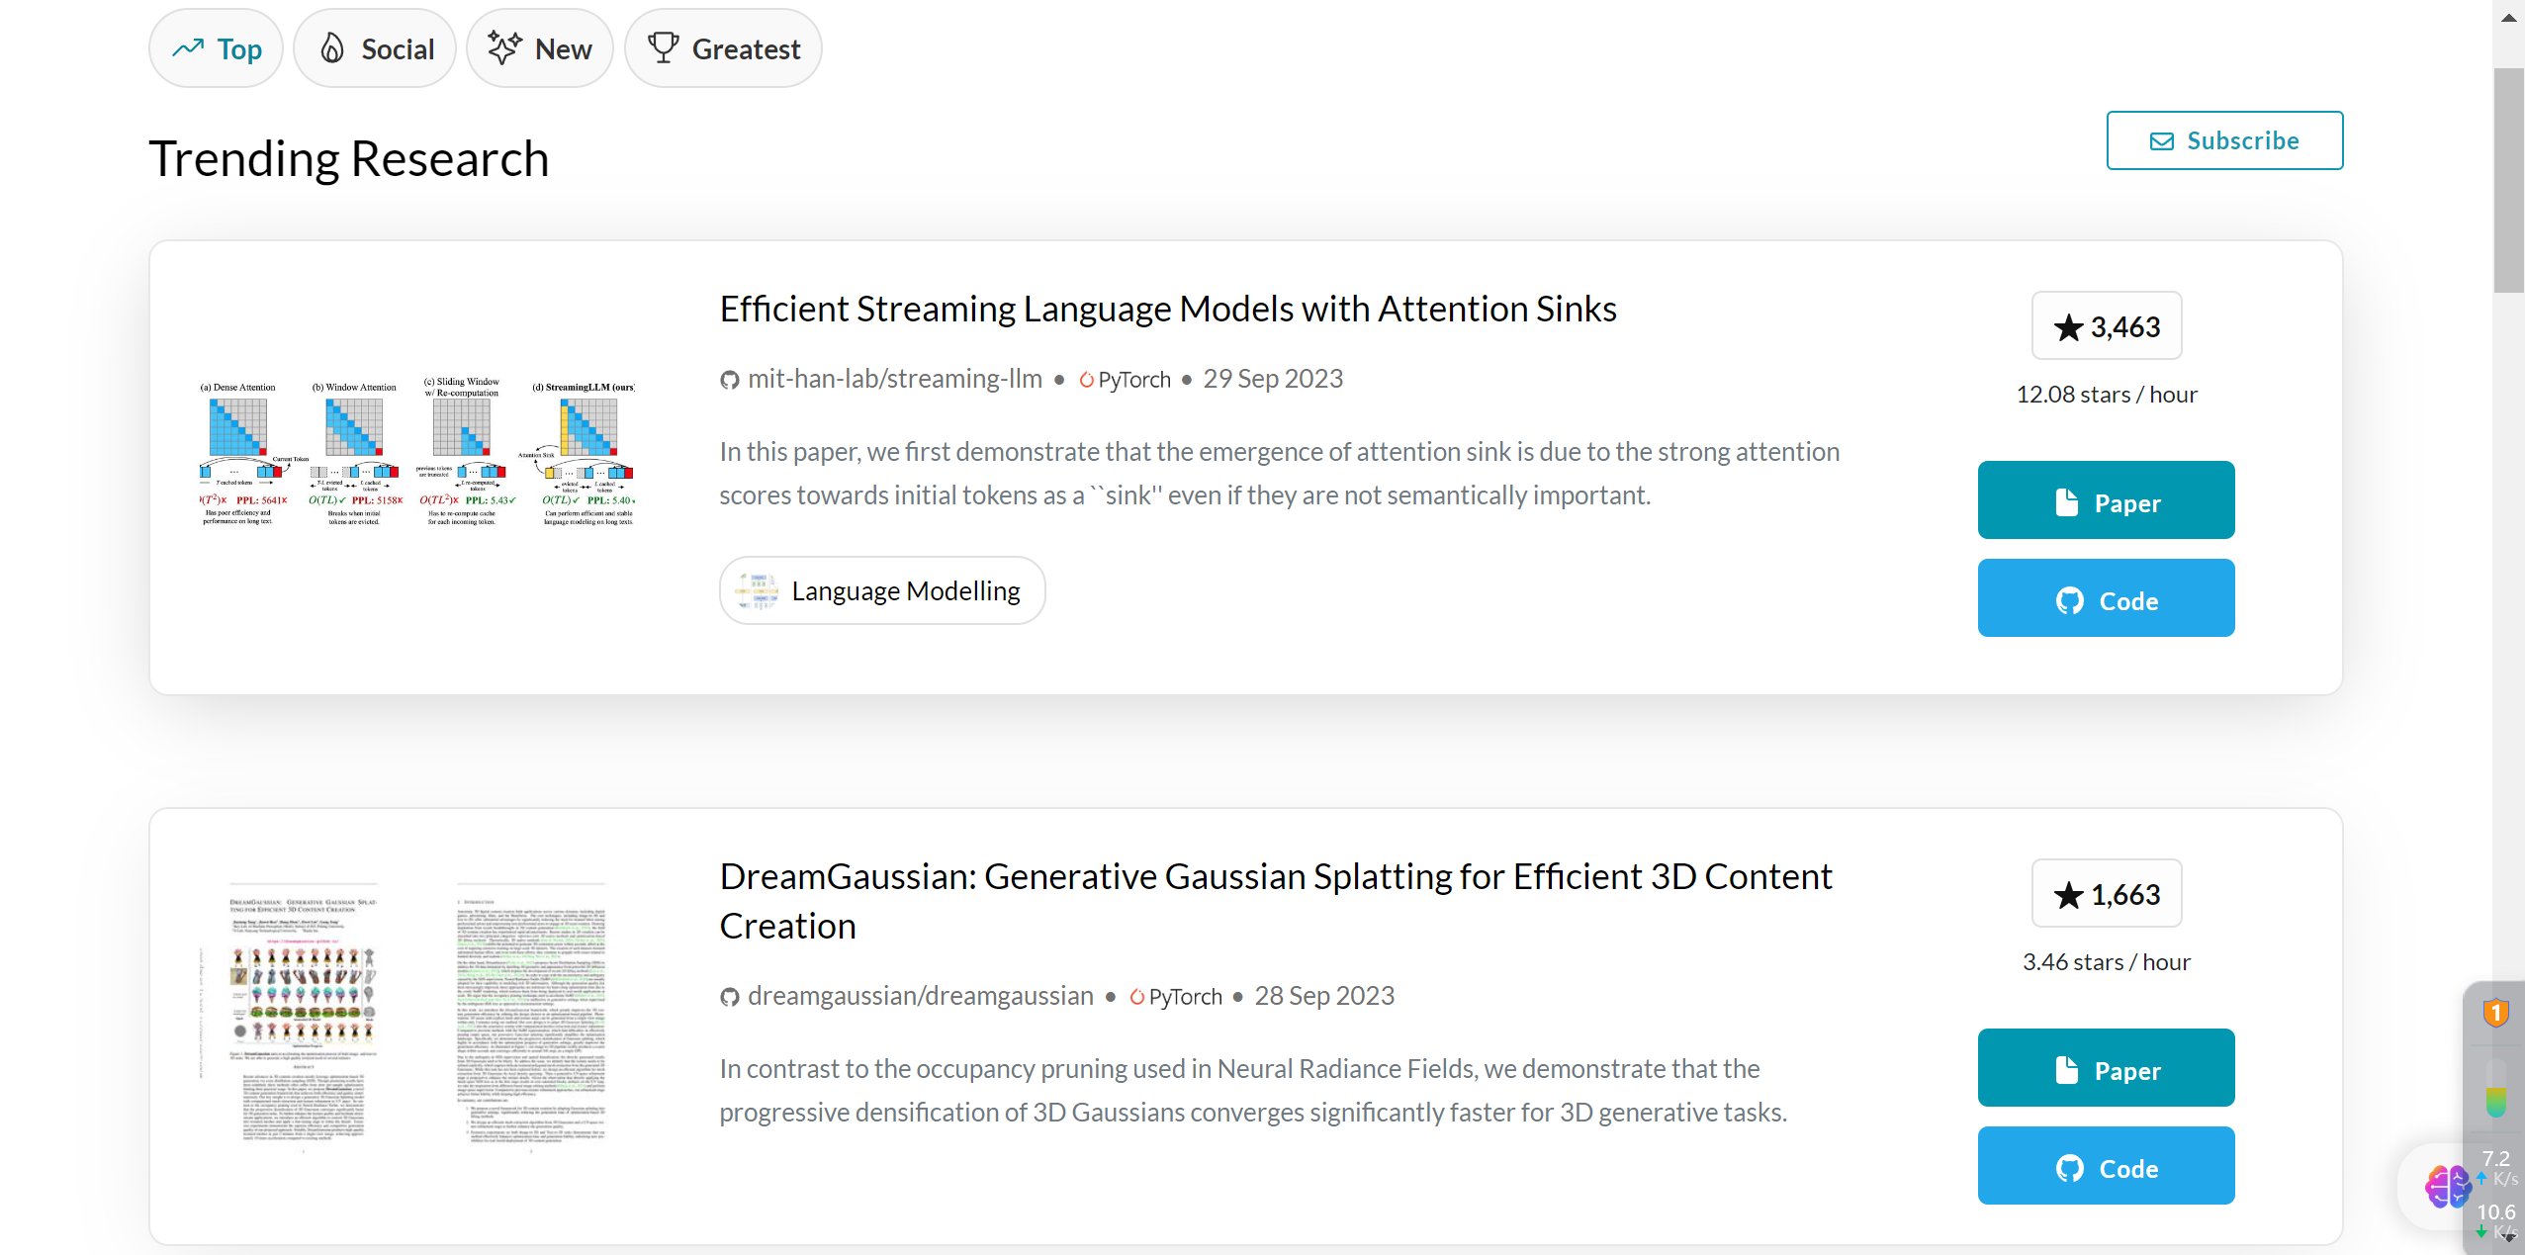
获取英文-论文和代码
https://paperswithcode.com/

Slide 16
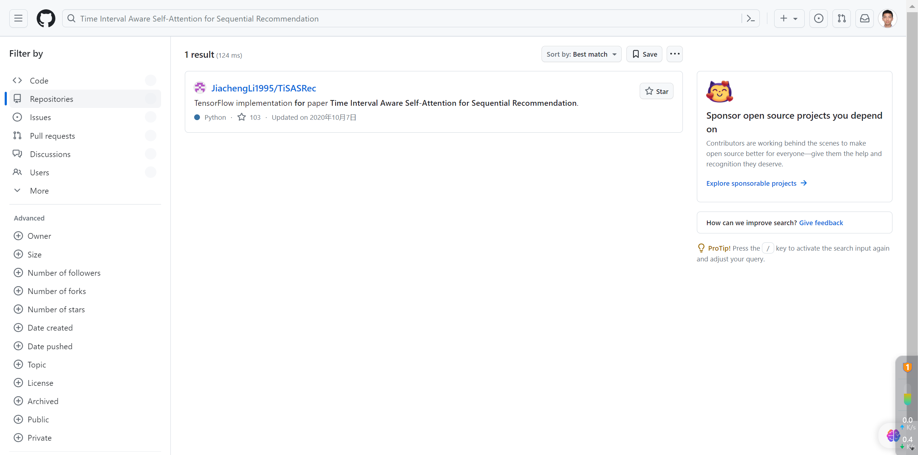
获取项目代码
https://github.com/
Notes:
比如我想搜索文章Time Interval Aware Self-Attention for Sequential Recommendation的代码

Slide 17
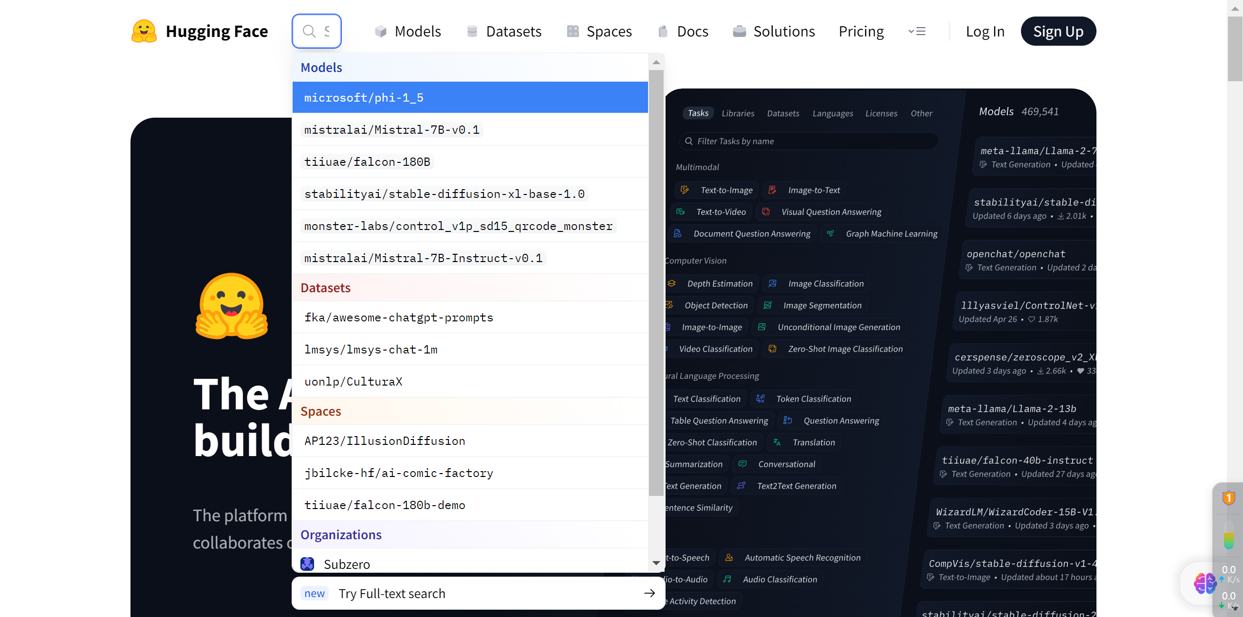
获取项目代码
https://huggingface.co/
Notes:
It is most notable for its transformers library built for natural language processing applications and its platform that allows users to share machine learning models and datasets and showcase their work in a space.
这是一个关于transformer应用的项目库

Slide 18
02
文献管理

Slide 19
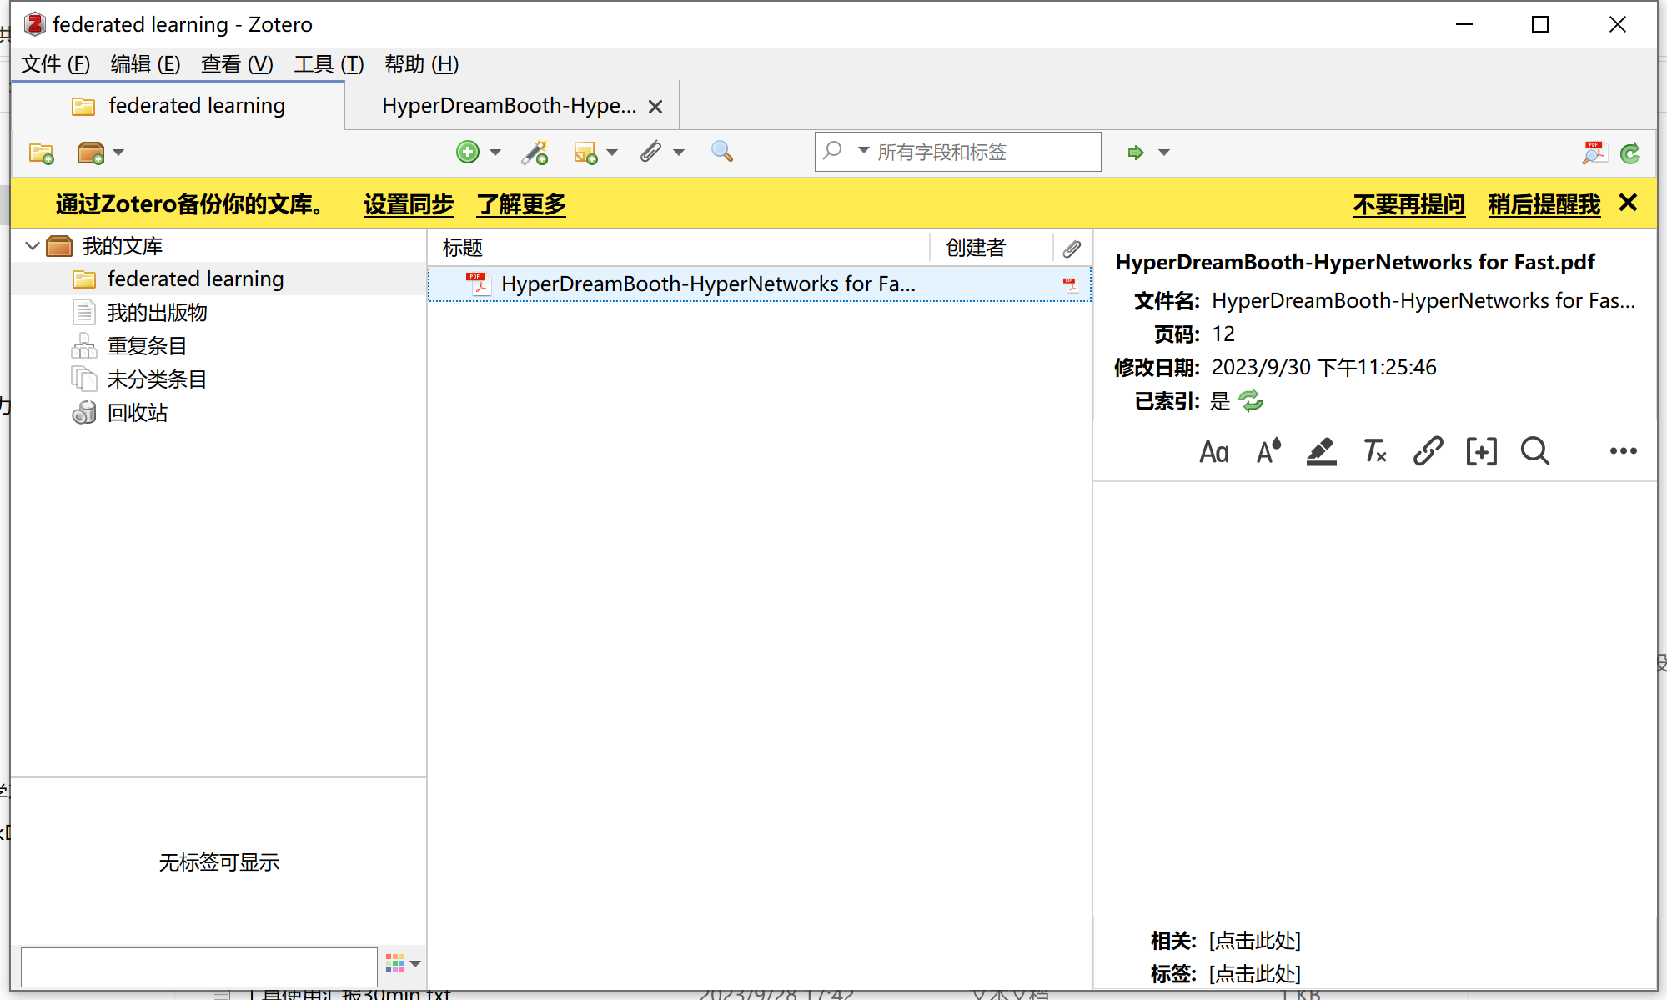
文献管理工具-Zotero
https://zhuanlan.zhihu.com/p/304843338
Notes:
It is most notable for its transformers library built for natural language processing applications and its platform that allows users to share machine learning models and datasets and showcase their work in a space.
这是一个关于transformer应用的项目库

Slide 20
03
撰写论文

Slide 21
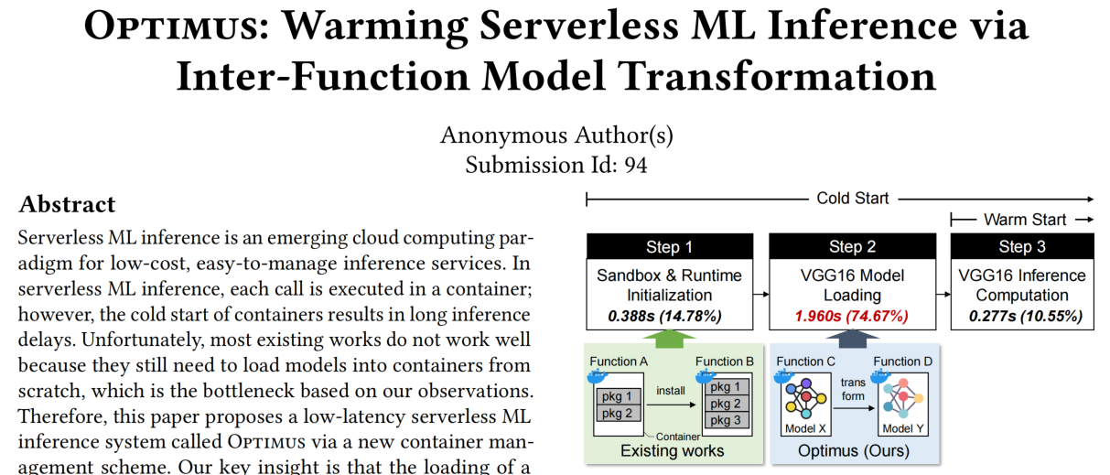
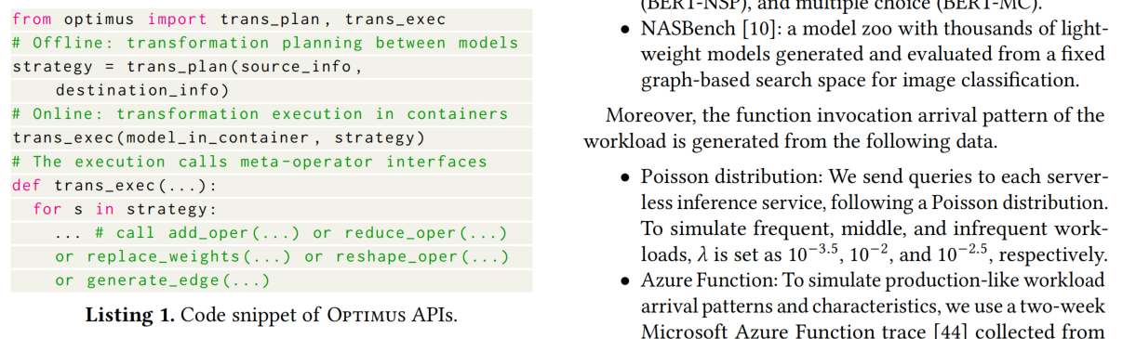
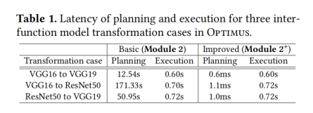
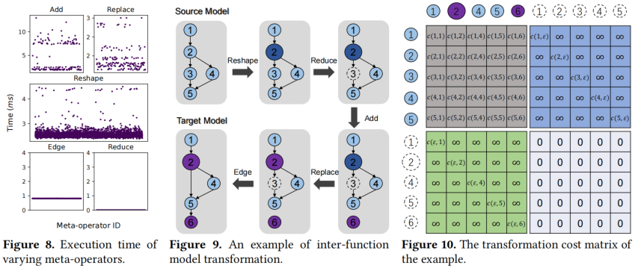
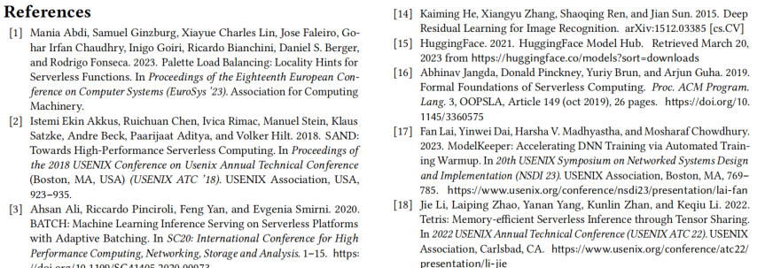
论文排版

Slide 22
论文排版工具
Word
Latex

Slide 23
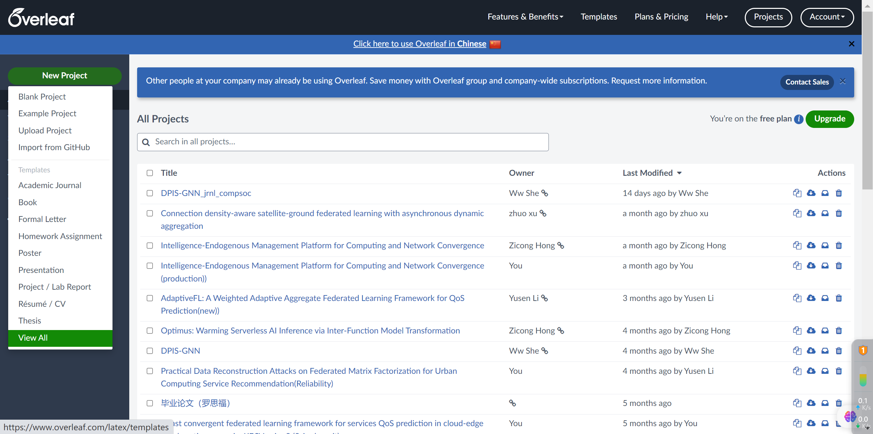
LaTeX使用教程-选择模板
https://www.overleaf.com/project

Slide 24
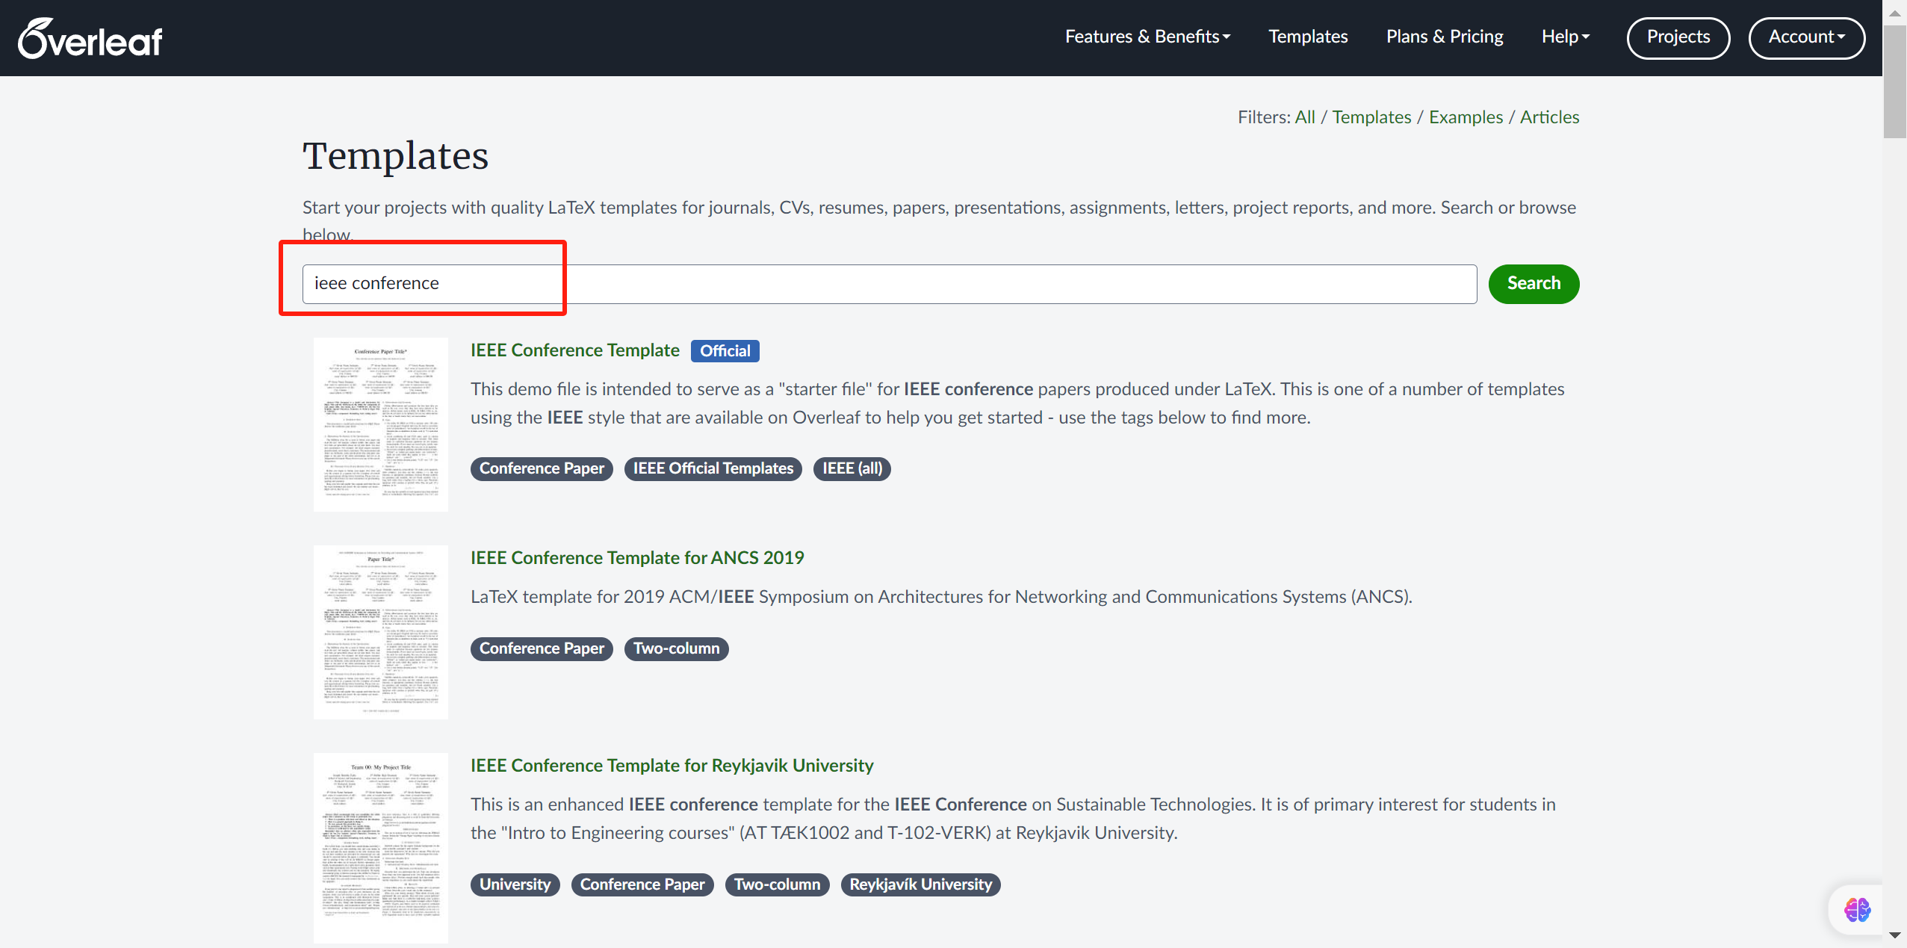
LaTeX使用教程-选择模板

Slide 25
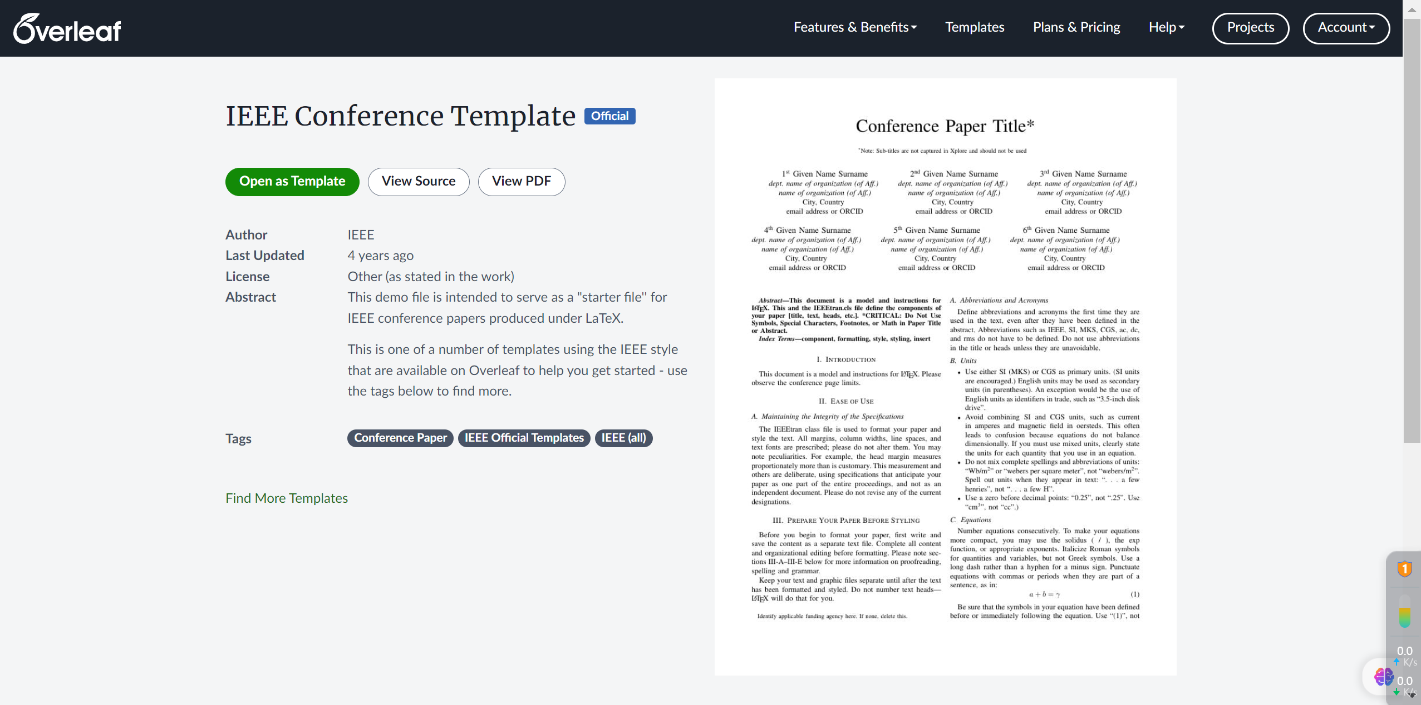
LaTeX使用教程-选择模板

Slide 26
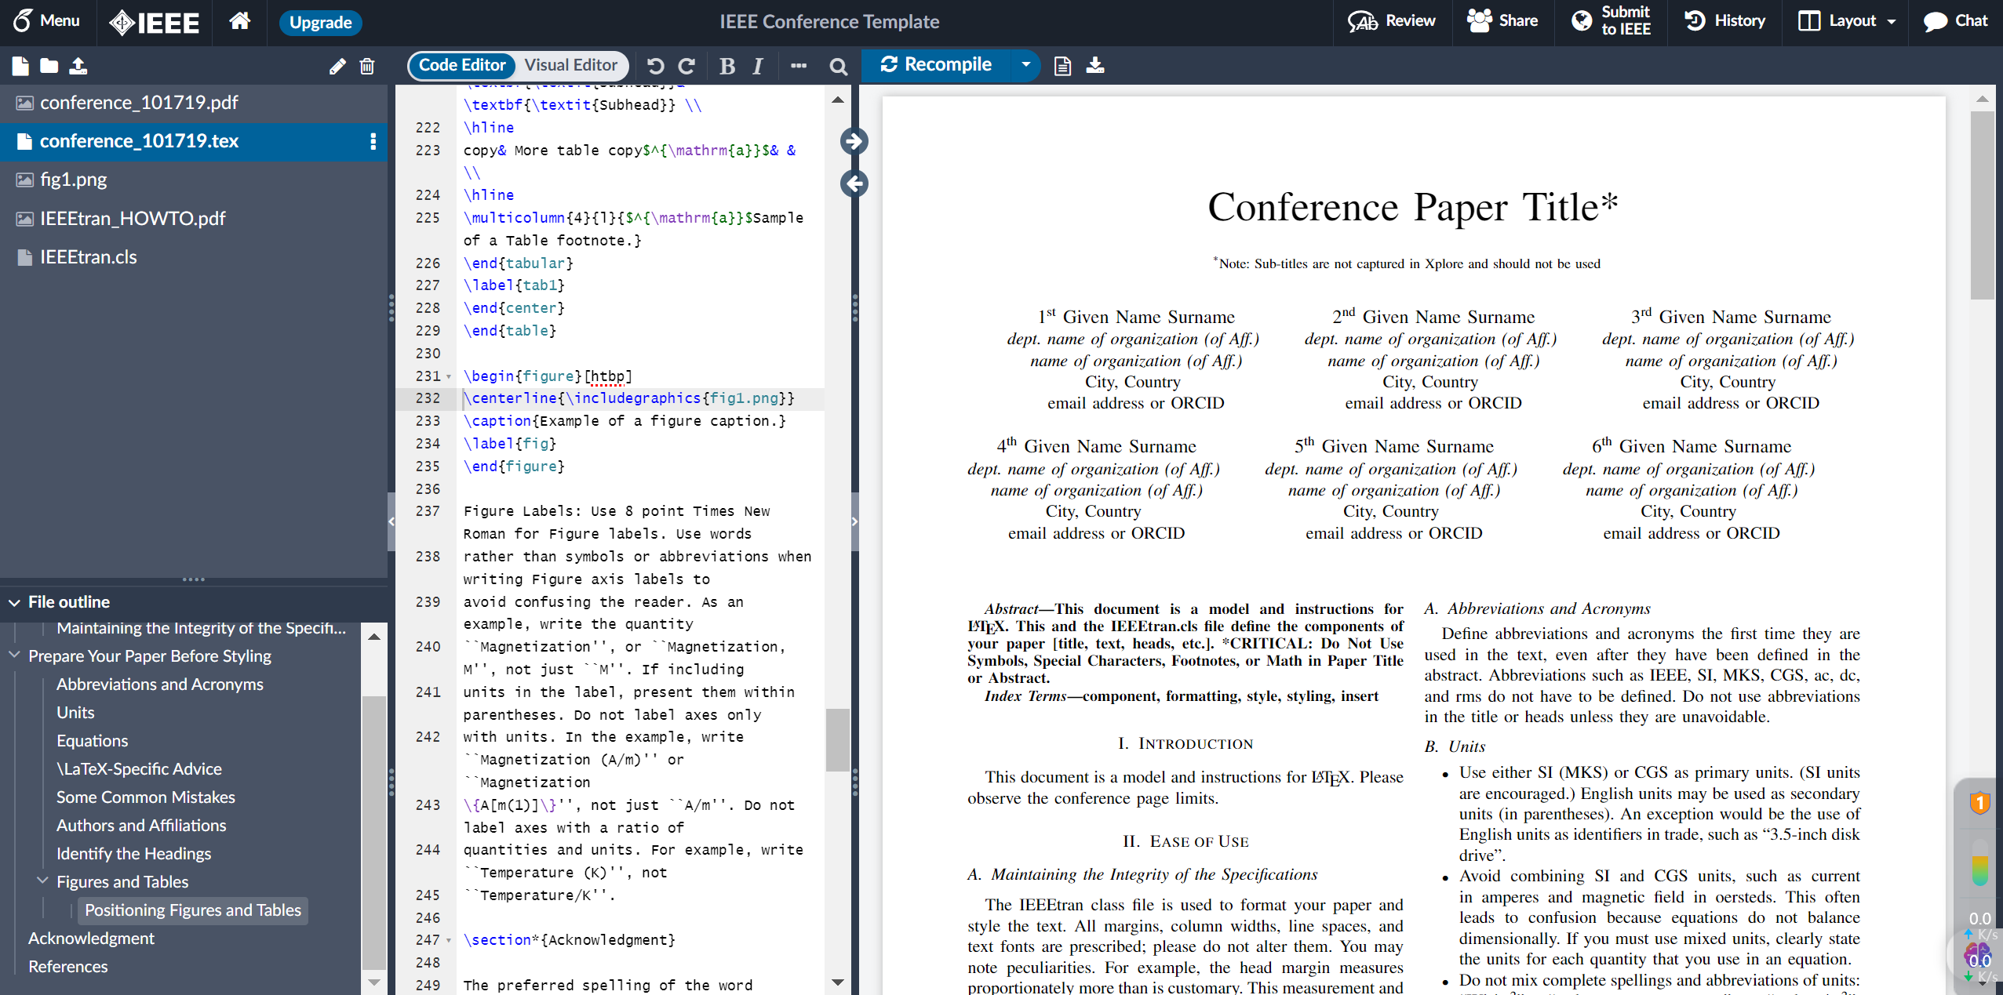
LaTeX使用教程-编辑内容

Slide 27
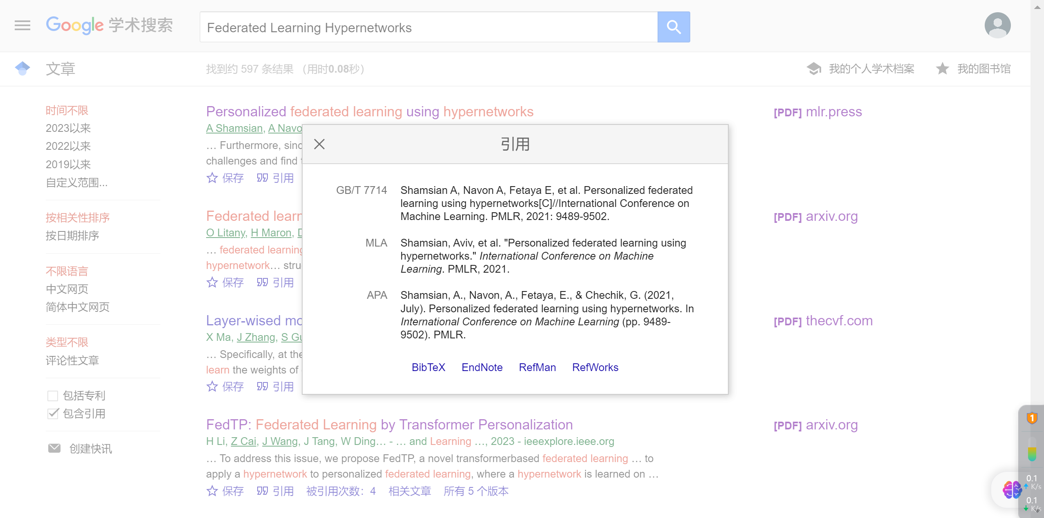
LaTeX使用教程-引用论文

Slide 28
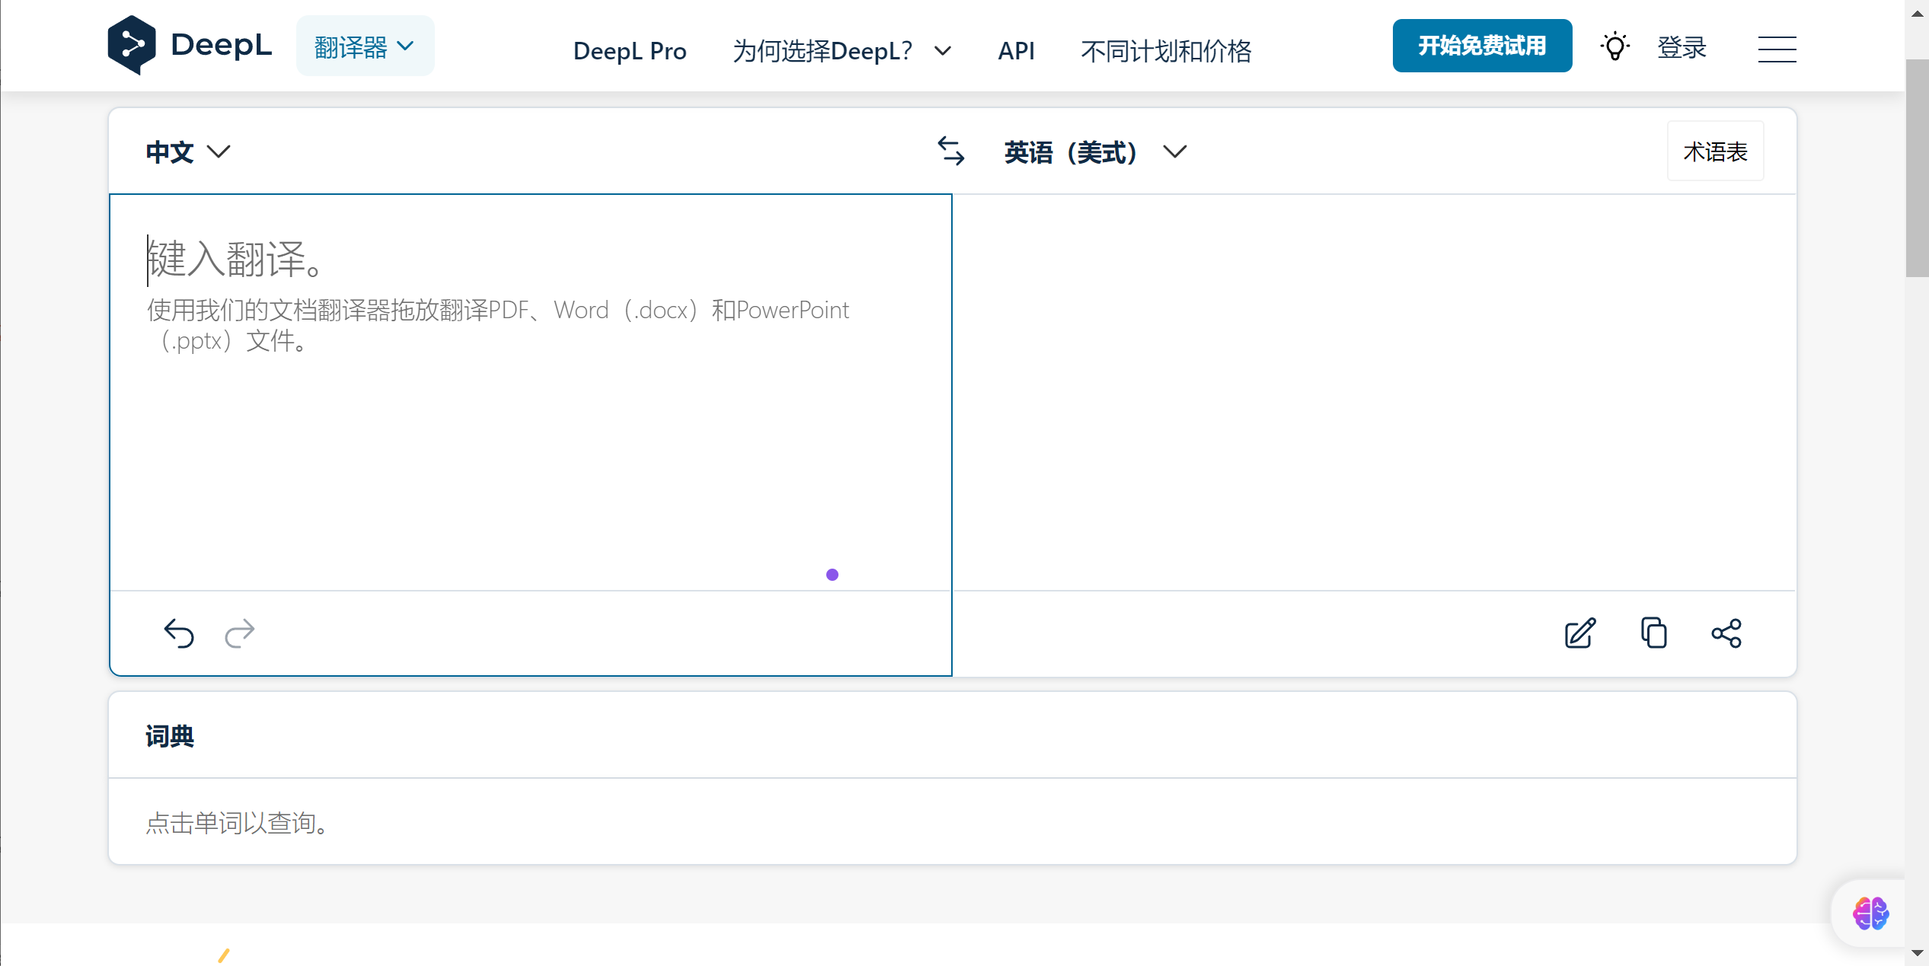
论文论色-DeepL
https://www.deepl.com/translator
语法润色软件
Notes:
D

Slide 29
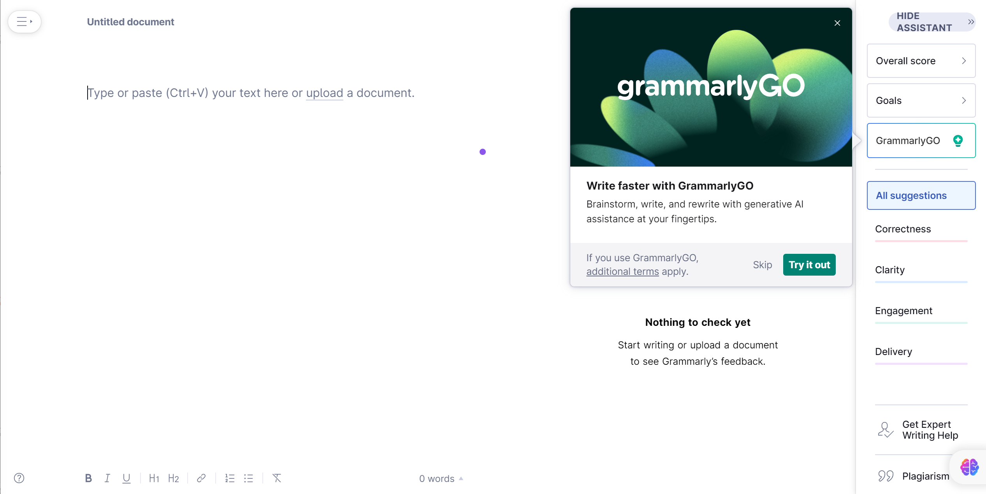
论文论色-Grammarly
https://www.grammarly.com/
语法润色软件
Notes:
D

Slide 30
04
画图软件

Slide 31
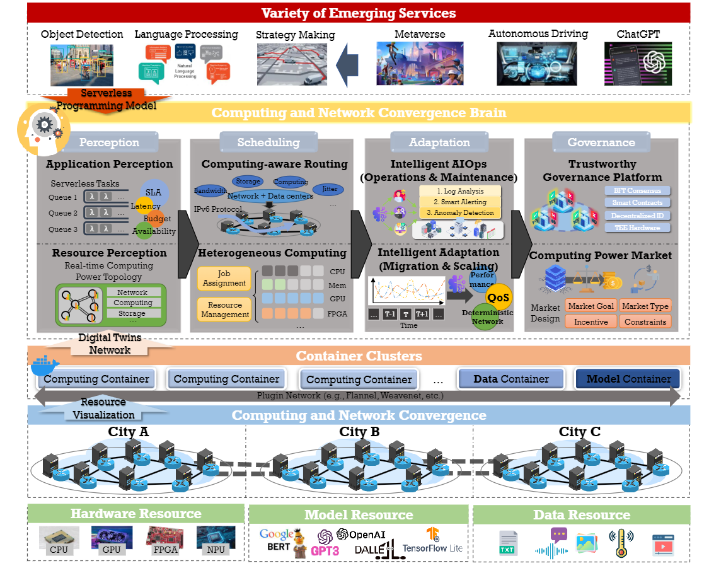
框架图-PPT (例子)

Slide 32
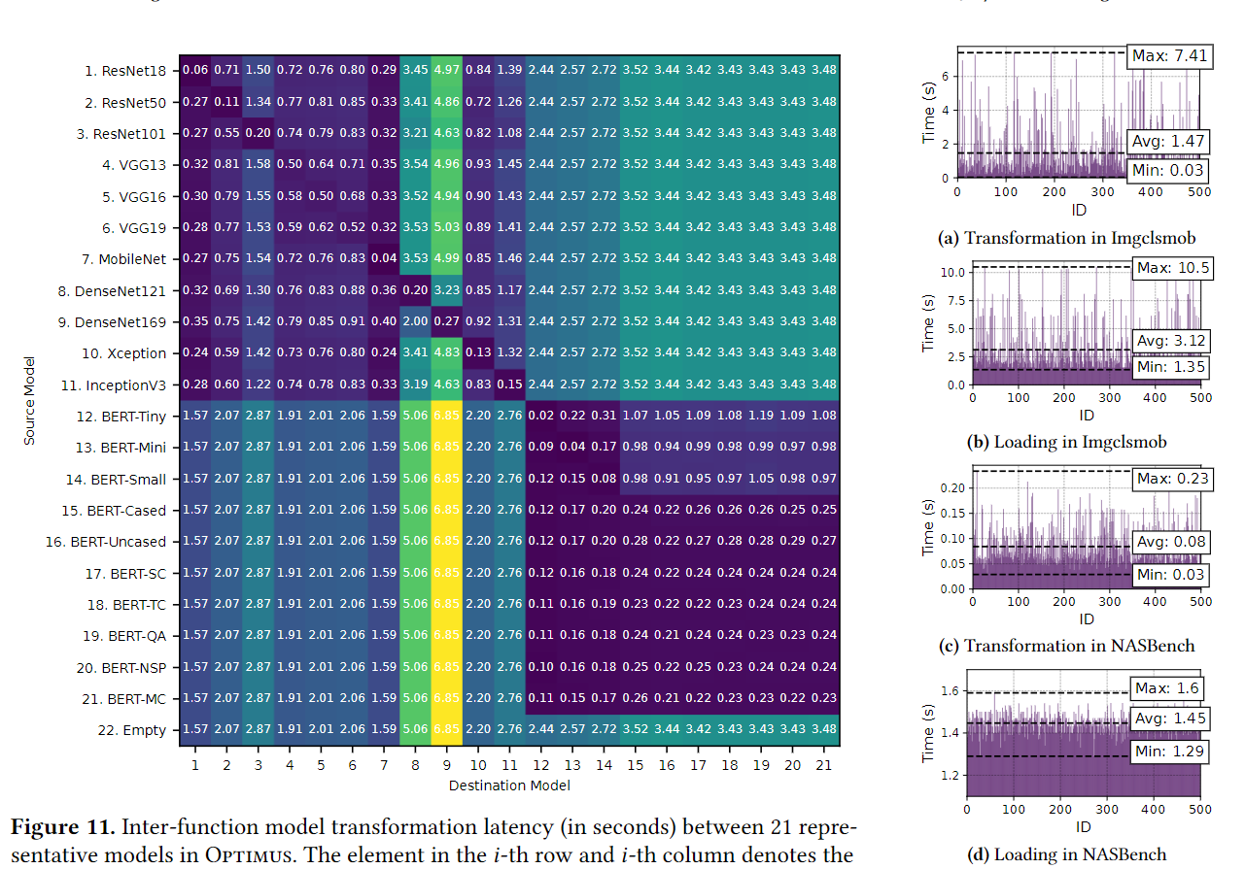
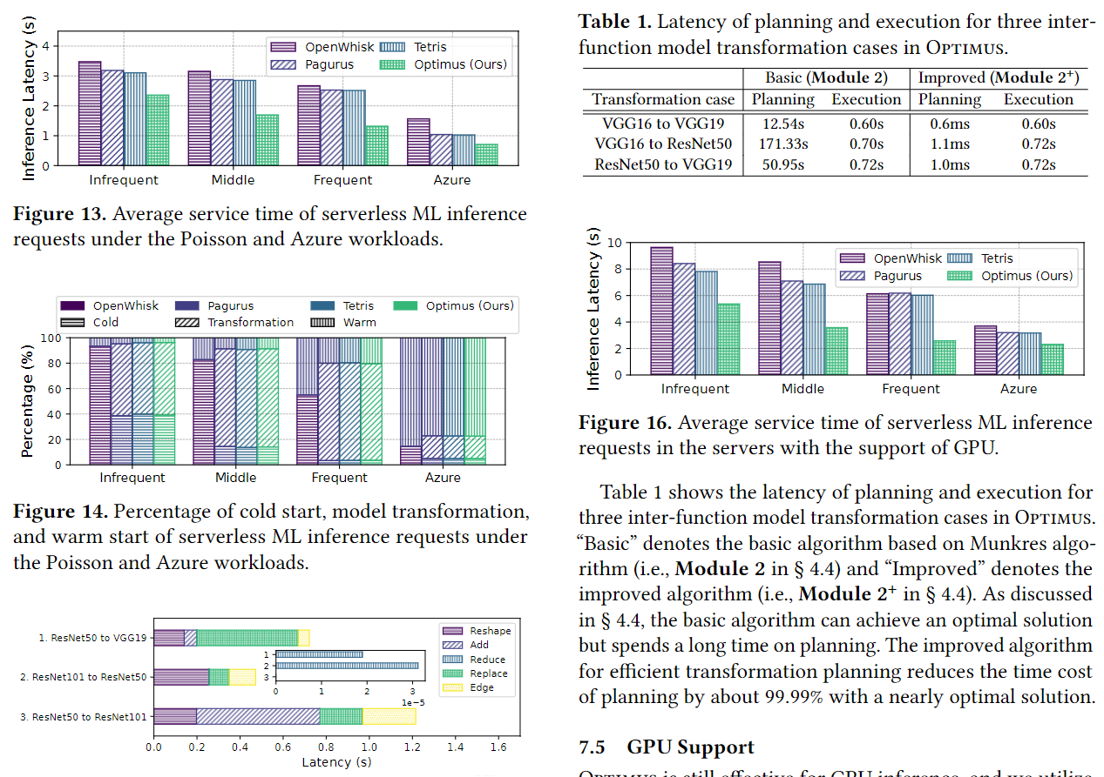
实验图-matplotlib (python)

Slide 33
05
其他

Slide 34
数据集和代码获取
亚马逊数据集
https://registry.opendata.aws
UCI机器学习库
https://archive.ics.uci.edu/ml/index.php
谷歌数据集
https://datasetsearch.research.google.com
Kaggle数据集
https://www.kaggle.com/datasets
微软数据集
https://msropendata.com
论文中可能提到
Github
Paper With Code
邮件询问作者

Slide 35
计算软件
Mathematica
MATLAB
在符号计算方面有优势
在数值计算方面有优势

Slide 36
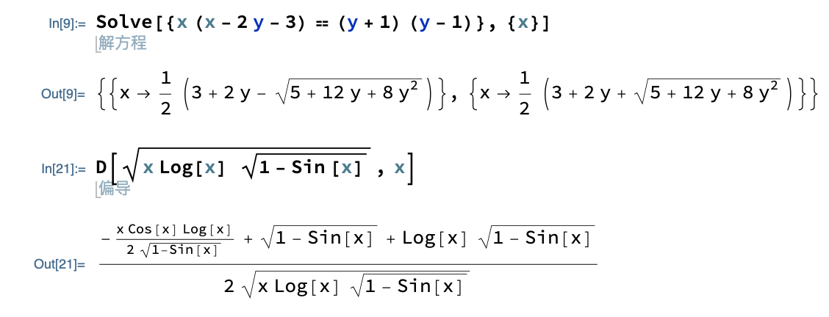
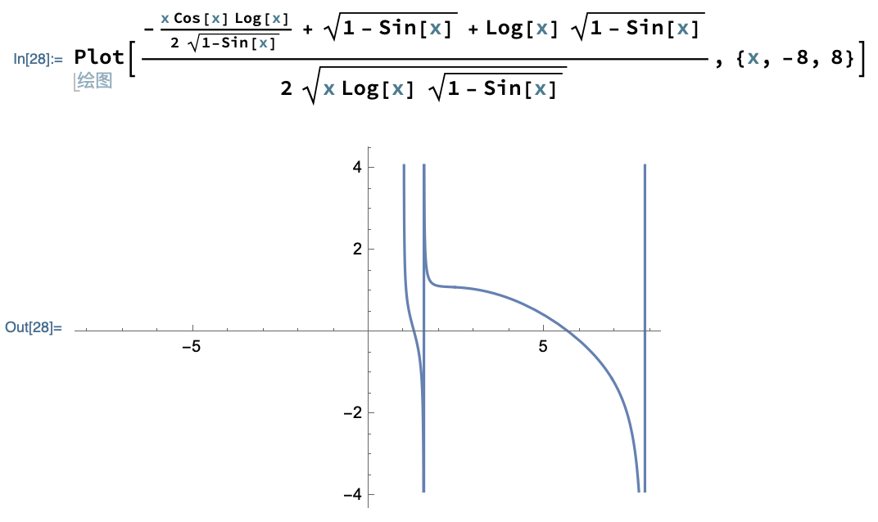
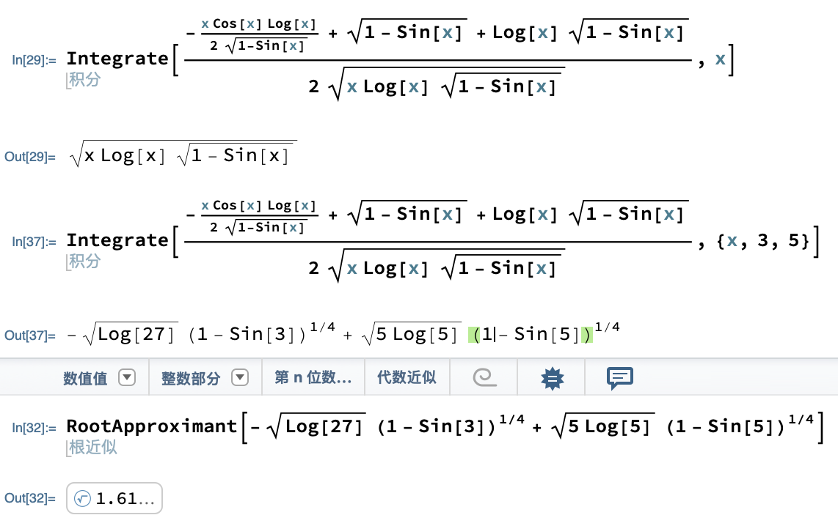
计算软件
Mathematica

Slide 37
如何清晰表达一个idea
https://zhuanlan.zhihu.com/p/374386045
idea的背景 (一个大推力的火箭)
一个具体的研究问题 (一次性将更多的货物送入太空)
别人是怎么做的 (相关工作)
别人的方法中存在什么问题 （随着火箭运送货物重量的增加，需要携带的燃料也越来越多）
别人的方法出现这些问题的原因是什么 （火箭发射一次就需要装载好全程的燃料）
你发现了什么新的现象或者信息并利用这一现象提出一个新的方法来避免前人的问题
（如果我们不是用火箭径直将货物一次性送入太空，而是通过接力的方法去运送货物）
你的方法里面真正的挑战是什么 (火箭接力的核心是火箭可以在空中完成接力的动作)
为了克服挑战，你提出的具体的设计是什么 (在elon musk火箭回收的基础上，我们提出了适应火箭接力的，精准的火箭姿态控制技术)

Slide 38
谢谢！

